Slide 1
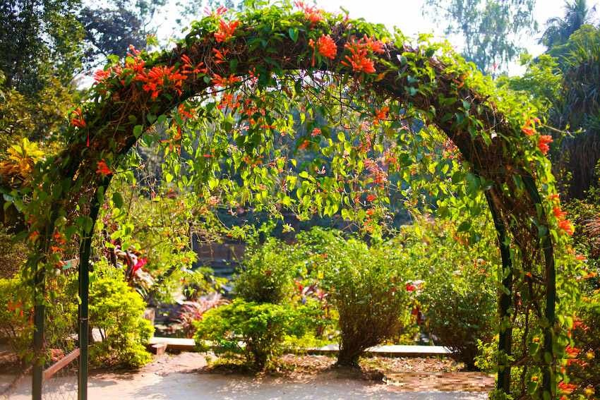
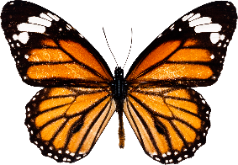
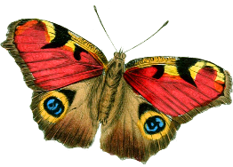
আজকের পাঠে সবাইকে স্বাগত

Slide 2
শাহরিণা বিণ সুইটি
সহকারী শিক্ষক
চরমোনাই মাদ্রাসা সরকারি প্রাথমিক বিদ্যালয়
বরিশাল সদর
বরিশাল

Slide 3
শ্রেণি : প্রথম
বিষয় : বাংলা
পাঠ : ৪৬
পাঠ শিরোনাম : রুবির বাগান
পাঠ্যাংশ : রুবির একটি বাগান আছে....ফুল ঝরে পড়ে।
সময় : ৪০ মিনিট
তারিখ : ০২/০৫/২০২০

Slide 4
শিখনফল
এই পাঠ শেষে শিক্ষার্থীরা-
শোনা :
২.২.১ গল্পকথা শুনে বুঝতে পারবে।
বলা :
২.৬.১ পরিচিত ফুলের নাম বলতে পারবে।
২.৬.৩ রঙের নাম বলতে পারবে।
পড়া :
২.৫.২ বর্ণনা পড়তে পারবে।
লেখা :
২.৪.১ পরিচিত ফুলের নাম লিখতে পারবে।
২.৪.৩ পরিচিত রঙের নাম লিখতে পারবে।

Slide 5
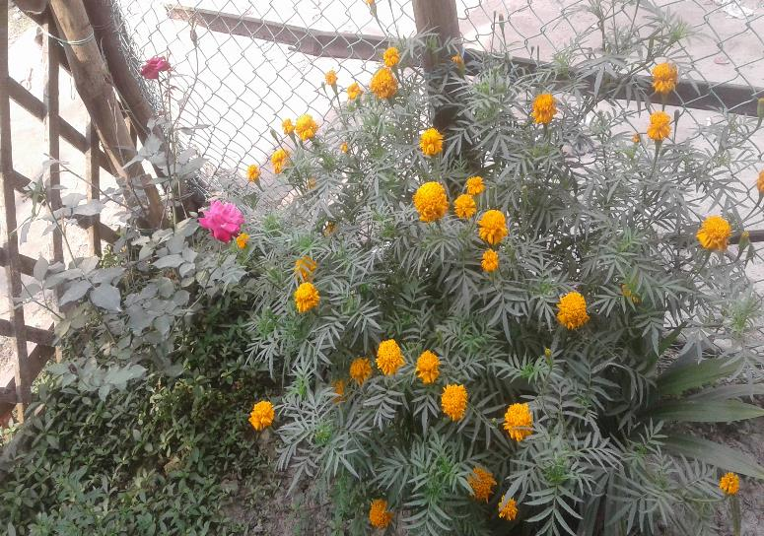
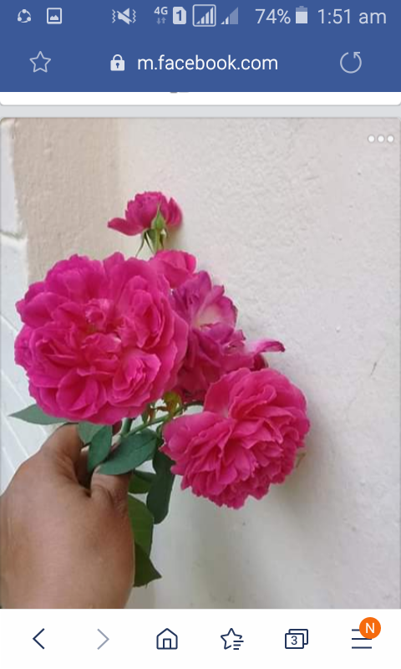
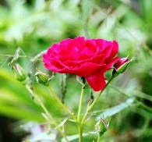
ছবিটি দেখো
তোমরা আর কী কী ফুল দেখেছ?
ফুলগুলো কী রঙের?
এখানে কী কী ফুল আছে?
গোলাপ, গাঁদা।
গোলাপ ফুল।
বলতো আমার হাতে এটা কী ফুল?
লাল, গোলাপী ও হলুদ রঙের।
গাঁদা, জবা, শিউলি ফুল।

Slide 6
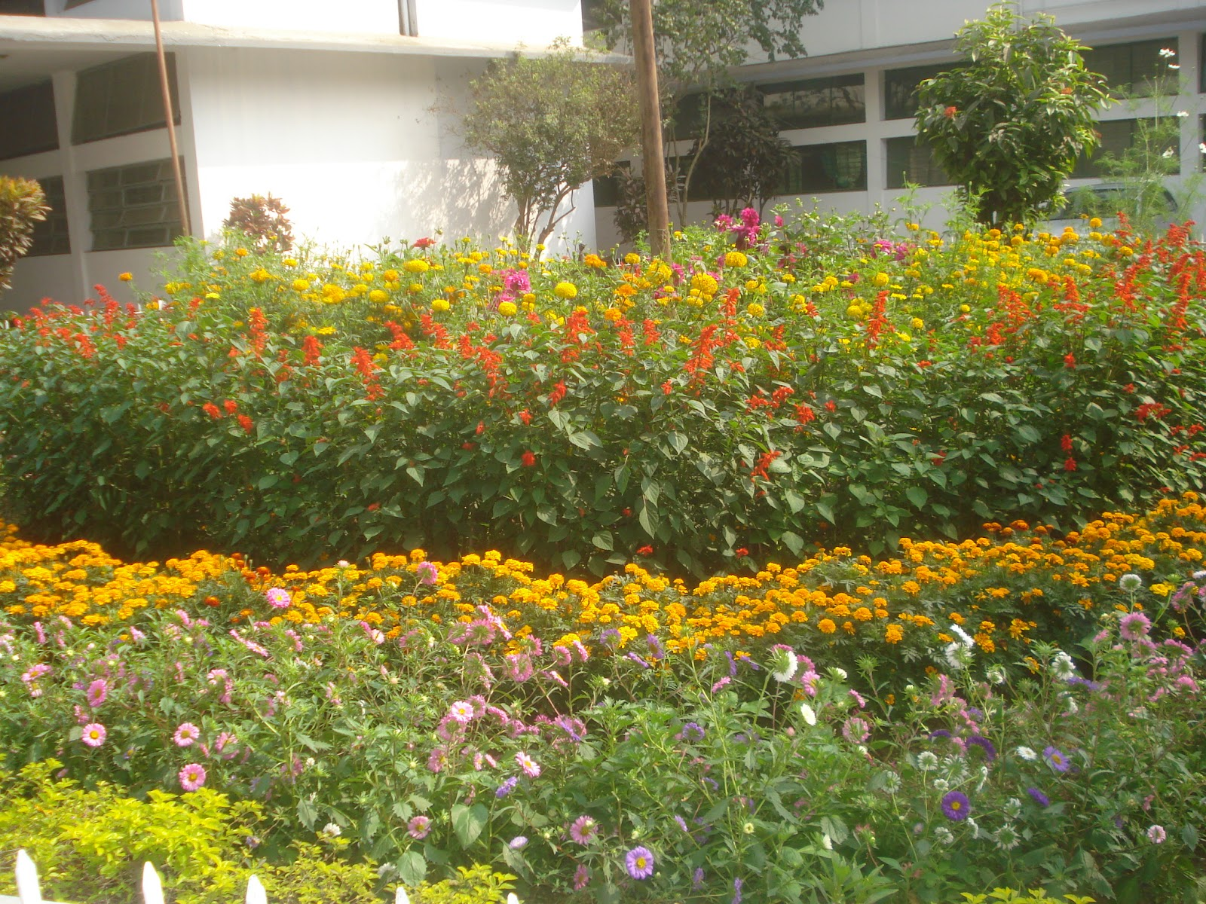
ছবিটি দেখো
প্রিয় শিক্ষার্থী বন্ধুরা তোমরা কী আজকের গল্পের নামটি বলতে পার?
ছবিতে তোমরা কী দেখছো?
অনেক ফুল গাছ।

Slide 7
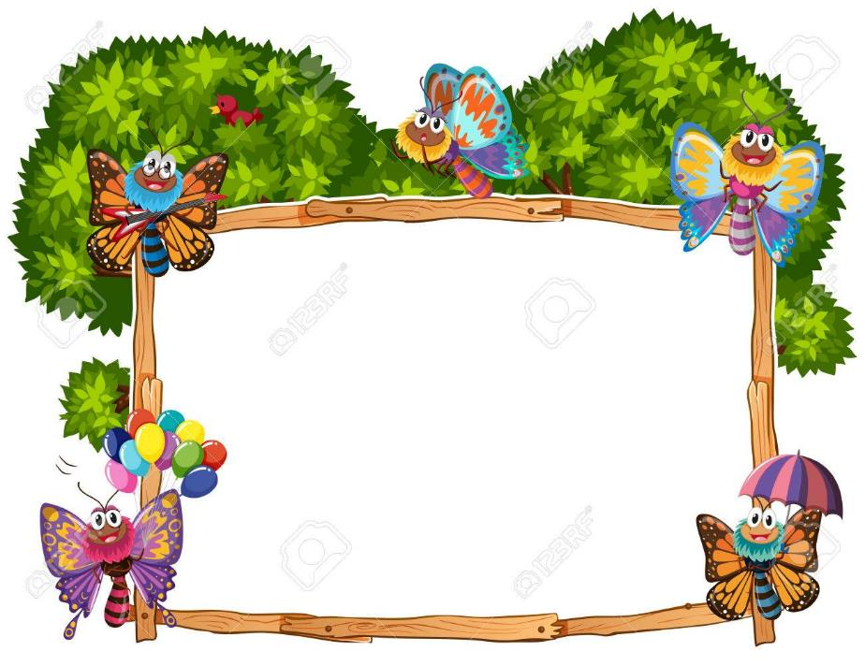
আজ আমরা পড়ব
রুবির বাগান

Slide 8
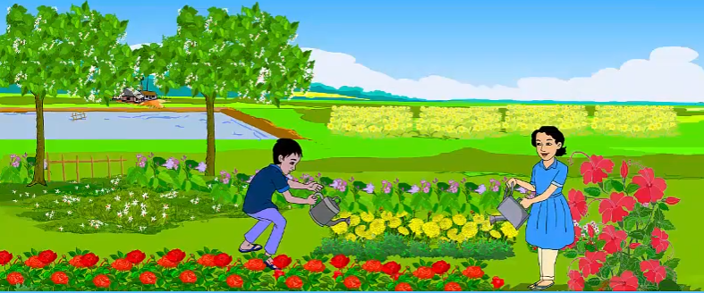
ছবিটি দেখো
রুবির একটি বাগান আছে।
সেখানে নানা রকম ফুলের গাছ।

Slide 9
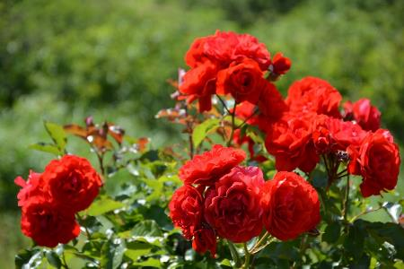
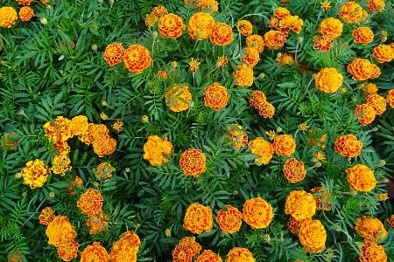
ছবিগুলো দেখো
একদিকে লাল গোলাপের সারি। আরেক দিকে হলুদ গাঁদার গাছ।

Slide 10
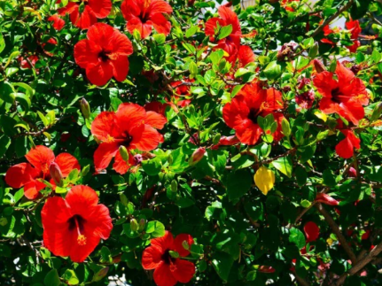
ছবিগুলো দেখো
তার পাশে আছে জবা ফুলের ঝোপ। জবার রং লাল।

Slide 11
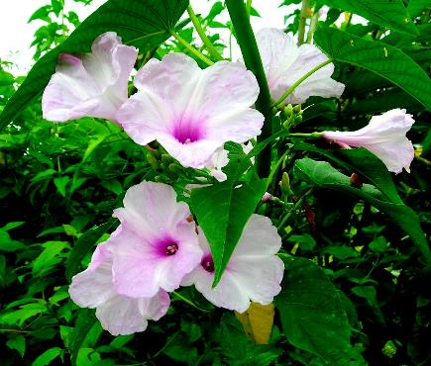
ছবিগুলো দেখো
বাগানের চারপাশে ঢোলকলমি গাছের বেড়া। তাতে বেগুনি ফুল ফোটে।

Slide 12
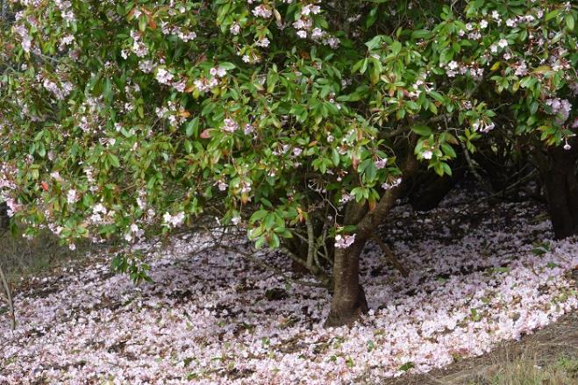
ছবিটি দেখো
বাগানের দরজার পাশে দুইটি শিউলি গাছ।

Slide 13
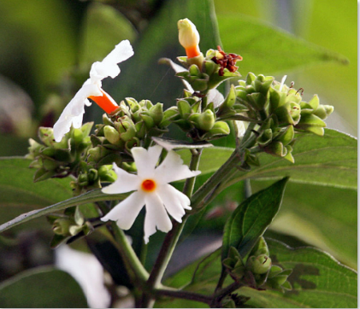
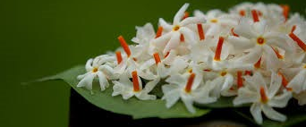
ছবিগুলো দেখো
সাদা শিউলি ফুলের বোঁটা কমলা রঙের।

Slide 14
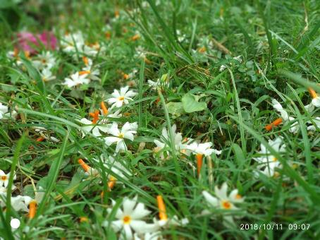
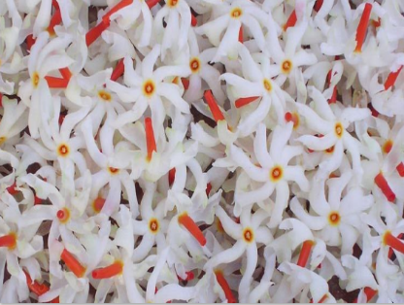
ছবিগুলো দেখো
গাছের তলায় সবুজ ঘাস। তার উপর সাদা ফুল ঝরে পড়ে।

Slide 15
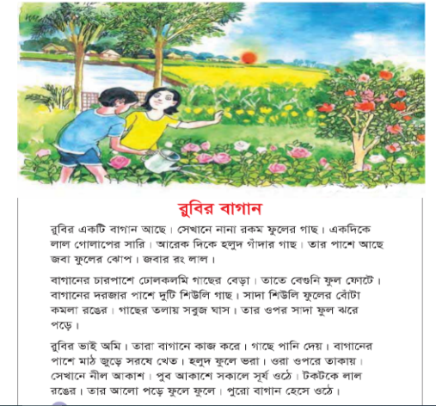
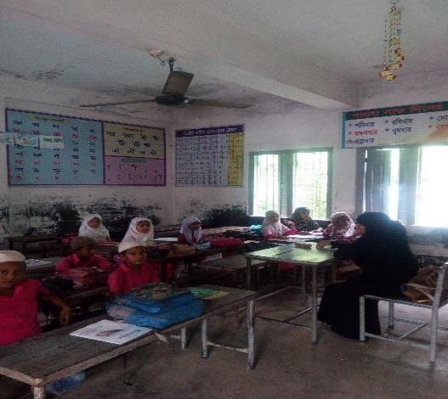
তোমাদের বাংলা বইর ৫৮ পৃষ্ঠা খোল। আমার সাথে সবাই সমস্বরে পড়।

Slide 16
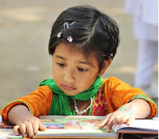
একক কাজ
পরিচিত ৩টি ফুলের নাম খাতায় লেখ।
উত্তরঃ জবা, গোলাপ, গাঁদা।

Slide 17
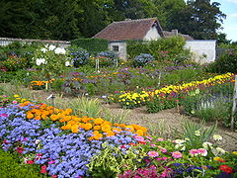
শব্দের অর্থ জেনে নেই
বাগান
যেখানে অনেক ফুল বা ফলের গাছ থাকে
বাড়ির সামনের বাগান দেখতে ভালো লাগে।

Slide 18
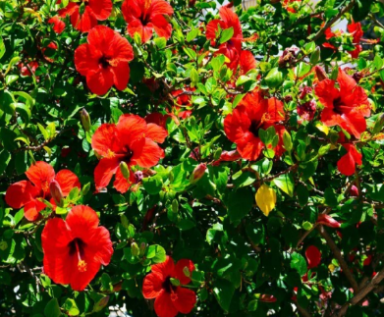
শব্দের অর্থ জেনে নেই
ঝোপ
ঝাড়
অনেক গাছ একসাথে থাকা
জবা ফুলের ঝোপটি লাল।

Slide 19
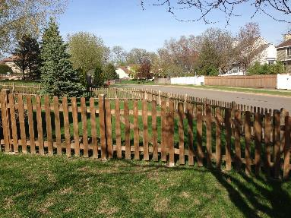
শব্দের অর্থ জেনে নেই
চারপাশে
কোন কিছু ঘিরে থাকা
বাড়ির চারপাশে গাছ লাগাব।

Slide 20
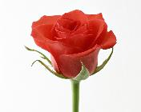
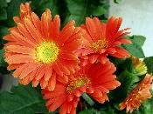
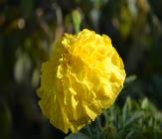
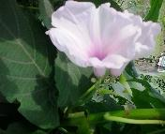
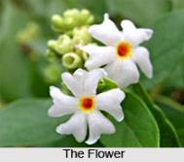
জোড়ায় কাজ
পাশের সহপাঠির সাথে আলাপ করে নিচের ফুলগুলোর রঙের নাম খাতায় লেখ।
লাল
কমলা
হলুদ
বেগুনি
সাদা
এবার, উত্তরগুলো মিলিয়ে নাও।

Slide 21
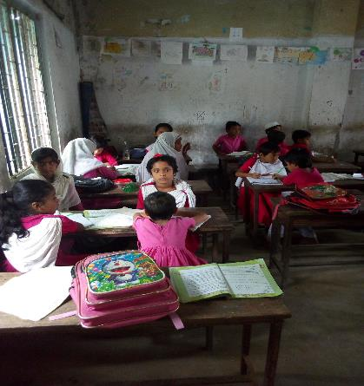
দলীয় কাজ
শিক্ষার্থীরা ৪টি দলে ভাগ হয়ে বস।
বাংলা বইর ৫৮ পৃষ্ঠা খোল। আজকের পাঠ্যাংশটুকু সরবে পড়।

Slide 22
পাঠের সারসংক্ষেপ আলোচনা
নিচের প্রশ্নগুলোর মাধ্যমে আজকের পাঠের সারসংক্ষেপ বুঝিয়ে দেব।
জবা ও গোলাপ ফুলের রং লাল।
প্রিয় শিক্ষার্থীরা, আজ আমরা রুবির বাগানের বিভিন্ন ফুল সম্পর্কে জানলাম।
রুবির বাগানের কোন ফুলগুলোর রং লাল?
রুবির বাগানের ফুলগুলোর নাম বল?
গল্পের মেয়েটির নাম কী?
গোলাপ, জবা, গাঁদা, ঢোল কলমি, শিউলি
মেয়েটির নাম রুবি।

Slide 23
মূল্যায়ন
প্রশ্নগুলোর উত্তর খাতায় লেখ
উত্তরগুলো মিলিয়ে নাও
১। রুবির বাগানের চারপাশে কী গাছ দিয়ে বেড়া দেয়া হয়েছে?
১। উত্তর: বাগানের চারপাশে ঢোলকলমি গাছের বেড়া দেয়া হয়েছে।
২। উত্তর: গোলাপ ও জবা ফুলের রং লাল।
২। ২টি লাল রঙের ফুলের নাম লেখ।

Slide 24
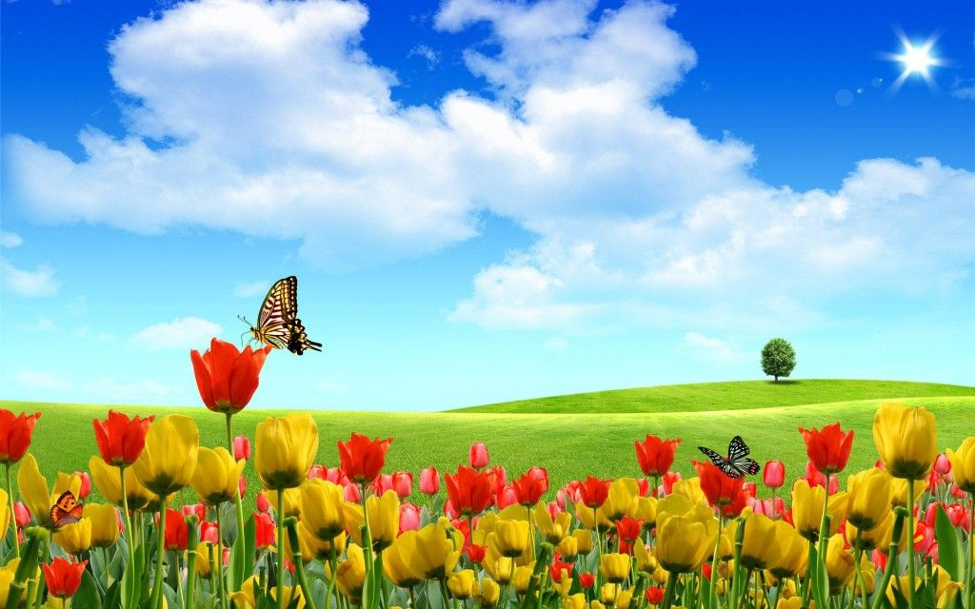
তোমাদের সবাইকে অসংখ্য ধন্যবাদ।

